Slide 1
バリデーションの実装方法に 関する提案
コードレビュー歴●年 ときもと

Slide 2
コードレビュアーの悩み
バリデーション（入力値検証） は、セキュアな実装の基本中の基本。
でも、「お作法」。
やんなくても、正常系は動く。
やってないコードをよく見る。
実装が不十分なコードもよく見る。
フレームワークを使ってない小規模なものにありがち。

Slide 3
ありがちな失敗例①
・そもそもバリデーションしない
・チェック漏れがある
if ( !ctype_digit($_GET['type']) || !ctype_digit($_GET['no']) ) {
// “type” と “no” のみをチェック
// 異常だから処理しない
return;
}
// チェックしていない “name” も使っている
func1($_GET['type'], $_GET['no'], $_GET['name']);

Slide 4
ありがちな失敗例②
・文字列型のまま、数値型と比較してしまう
// $_GETで得られるのは文字列型なのに、イコール2個で比較
if ($_GET['type'] == 1) { ほげほげ }
・無害化した後で、有害かもしれない値を使う
if ( ctype_digit($_GET['type']) ) {
$type = $_GET['type'];
} else {
// 数字じゃないから、とりあえず 1 を代入する
$type = 1;
}
// $typeを参照せずに、$_GET[]を参照してしまう
$a = '<a href="page.php?type=' . $_GET['type'] . '">Next Page</a>';

Slide 5
コードレビュアーの願望
バリデーションの実装は、
お作法
実装しないと動かない
と、したい。
例）
手を洗わないと開かないトイレ
クリーンルームの前の、エアシャワー

Slide 6
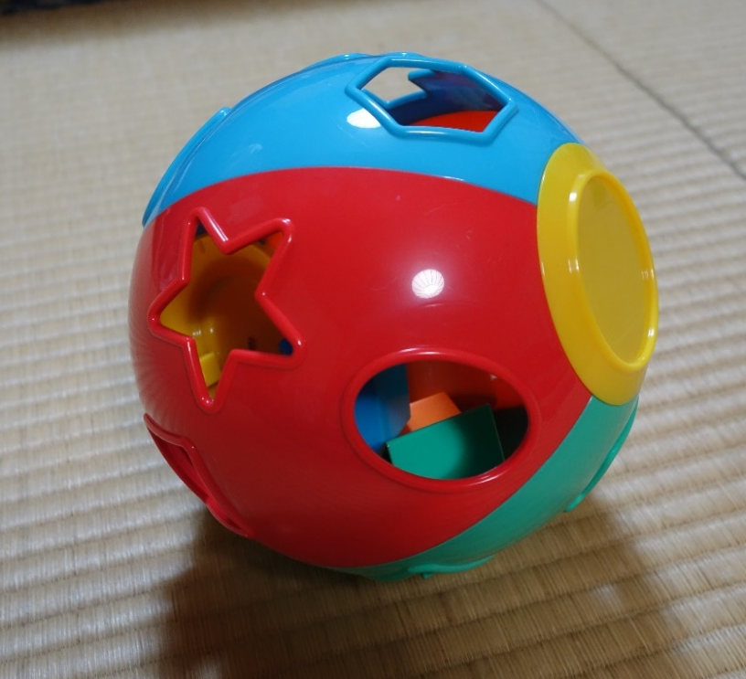
提案
PuzzleBallライブラリの提案 https://github.com/ytocky/puzzleball
こんなイメージ。
ボールには、〇や☆の穴が開いている。この穴とぴったり合うパーツでないと、ボールの中に入らない。
ボールの中からは、ぴったり合うパーツだけが取り出せる。

Slide 7
Puzzleballライブラリの特徴
・requireしただけで、 $_GET, $_POST, $_REQUEST, $_COOKIE, $_ENV を未定義に
・ルールに合致するパラメータ値だけが、ボールから取り出せる
・ルールに合致しない値が渡されたら、例外を投げる（デフォルトの挙動）
・「数値を受け取る」と宣言したパラメータの値は、数値型に変換して渡す
・ルールは、あくまでもWebアプリの入口を通過するためのもの
（ロジックとして妥当な値かなどは、PuzzleBallの範囲外）

Slide 8
Puzzleballライブラリの特徴
よくある失敗例
対策
そもそもバリデーションしない
requireしただけで、 $_GET, $_POST, $_REQUEST, $_COOKIE, $_ENV を未定義に
チェック漏れがある
ルールに合致するパラメータ値だけが、ボールから取り出せる
文字列型のまま、数値型と比較してしまう
「数値を受け取る」と宣言したパラメータの値は、数値型に変換して渡す
ルールに合致するパラメータ値だけが、ボールから取り出せる
無害化した後で、有害かもしれない値を使う
ルールに合致しない値が渡されたら、例外を投げる

Slide 9
使用例
require_once “puzzleball.php”;
$pattern['name'] = [ 'type'=>PuzzleBall::UTF8, 'length'=>['min'=>1, 'max'=>20] ]; $rule['POST'] = [ 'myname' => $pattern['name'], 'friends_name[]' => $pattern['name'], ]; $rule['GET'] = [ 'id' => [ 'type'=>PuzzleBall::INTEGER, 'range'=>['min'=>0, 'max'=>10] ], ];
$ball = new PuzzleBall($rule);
// index.php?id=1&myname=foobar var_dump($ball->id); // int(1) var_dump($ball->myname); // string("foobar")
①requireして
②ルールを定義して
③ボールを作って
④ボールから取り出す

Slide 10
ここで公開しています
気が向いたらアクセスしていただけると嬉しいです。
https://github.com/ytocky/puzzleball
GitHubで、「puzzleball php」と検索すると、出てきます。

